Slide 1
Интерактивные методы обучения
Презентация подготовлена студенткой 13 группы Афанасьевой Татьяной

Slide 2
Что такое интерактивное обучение?
Интерактивное обучение – это диалоговое обучение, в ходе которого осуществляется взаимодействие учителя и ученика.
Цель: создание комфортных условий обучения, при которых ученик чувствует свою успешность, свою интеллектуальную состоятельность, что делает продуктивным сам процесс обучения.

Slide 4
Задачи интерактивных методов обучения:
Научить самостоятельному поиску, анализу информации и выработке правильного решения ситуации.
Научить работе в команде: уважать чужое мнение, проявлять толерантность к другой точке зрения.
Научить формировать собственное мнение, опирающееся на определенные факты.

Slide 5
Данный вид обучения обладает следующими чертами:
это взаимодействие обучающихся между собой и преподавателем (непосредственно или опосредованно);
это процесс общения «на равных», где все участники такого общения заинтересованы в нем и готовы обмениваться информацией
это обучение «реальности»

Slide 6
Основные методы интерактивного обучения

Slide 7
Мозговой штурм

Slide 8
Интерактивный урок с применением аудио- и видеоматериалов, ИКТ

Slide 9
Круглый стол

Slide 10
Метод проектов

Slide 11
Примеры:
«Поиск соответствий».
«Что важнее?»
«Верно/Неверно».
«Один – два – четыре»
игра «Исследователи»
«Сходства и различия»

Slide 12
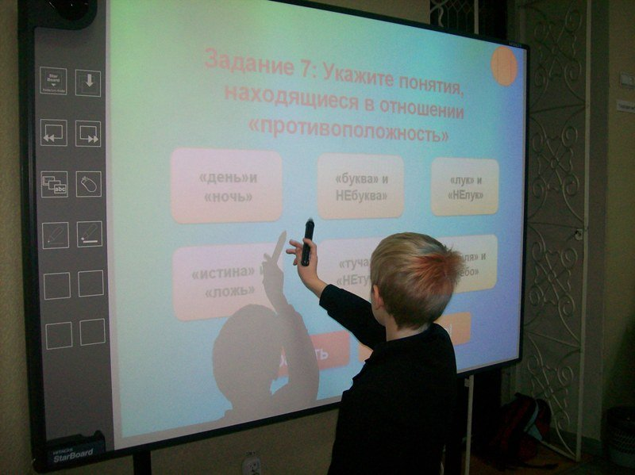
Использование интерактивной доски.

Slide 13
СПАСИБО ЗА ВНИМАНИЕ!

